Slide 1
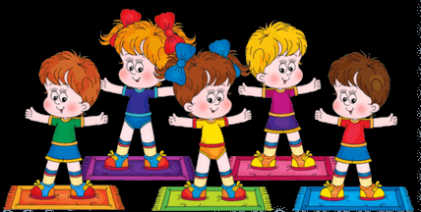
«Взаимодействие семьи и ДОУ в физическом развитии детей»
МБДОУ д/с «Журавушка»

Slide 2
Физическое воспитание в доу- это единство цели, задач, средств, форм и методов работы, направленных на укрепление здоровья и всестороннее физическое развитие детей.
Цель физического воспитания- формирование у детей основ здорового образа жизни.

Slide 3
Оздоровительные мероприятия, проводимые в ДОУ

Slide 4
Закаливание.
1.Общие закаливающие мероприятия- правильный режим дня,- рациональное питание в комфортных и благоприятных условиях, - соответствующий воздушный и температурный режим в помещении; - дневной сон; - регулярное проветривание; - прогулки до 3-4 часов в день.

Slide 5
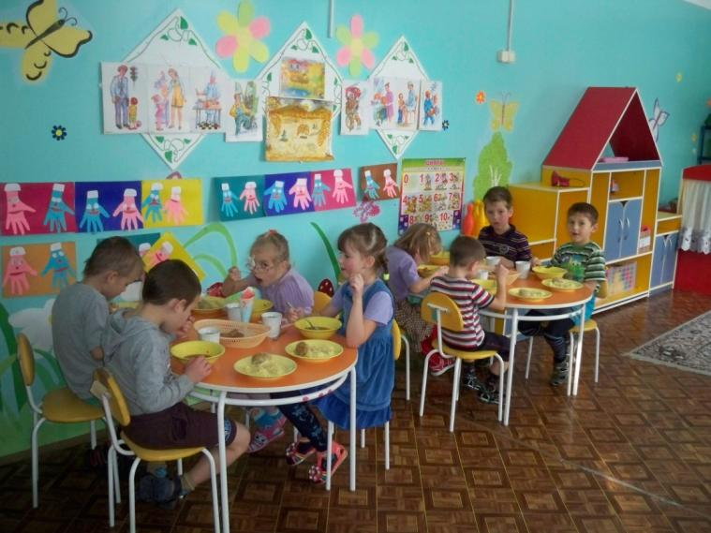

Slide 6
2.Специальные закаливающие процедуры- воздушные ванны при смене одежды перед прогулкой, перед сном, перед физкультурным занятием; - ходьба по массажным коврикам с целью закаливания и профилактики плоскостопия во всех группах.

Slide 7
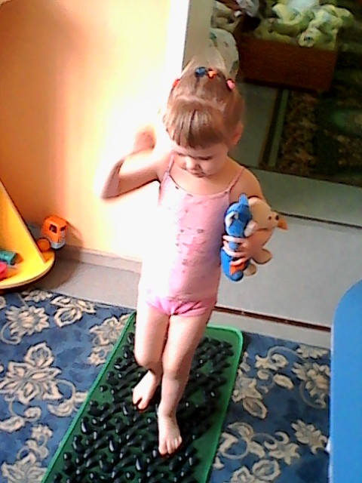
«Ходьба по массажным коврикам» Ребята это делают с удовольствием каждый день после сна.

Slide 8
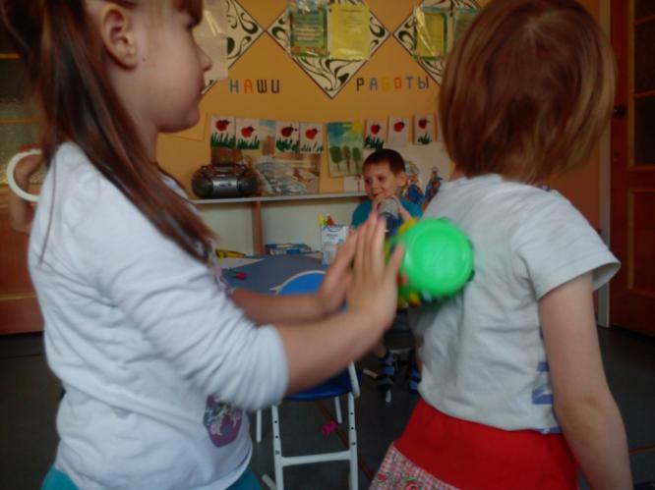
Нестандартное оборудование, используемое в физическом развитии детей.

Slide 9
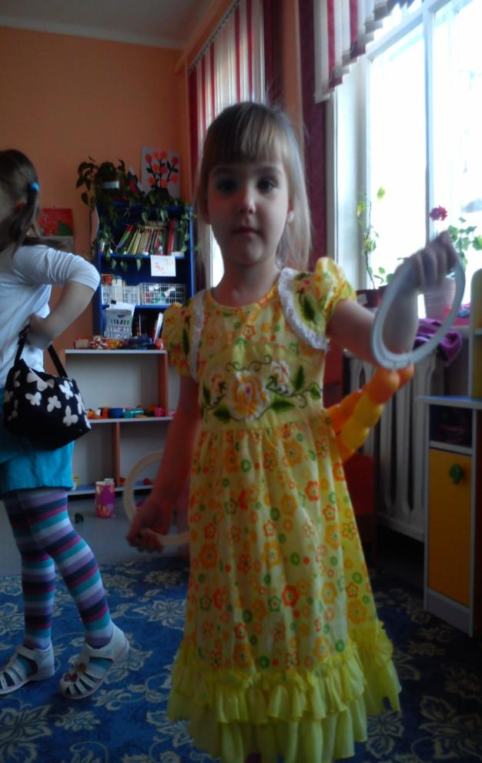
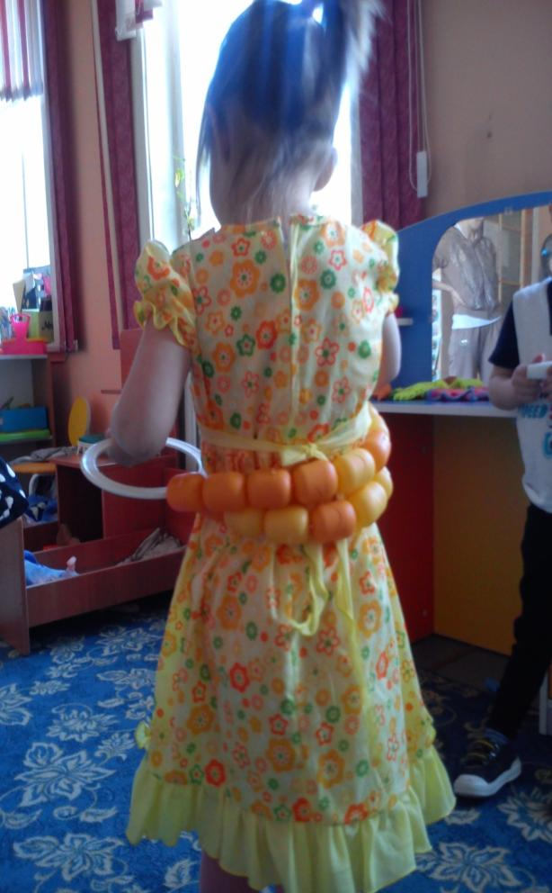

Slide 10
Большая роль в пропаганде здорового образа , физкультуры и спорта отводится взаимодействию с родителями.

Slide 11
Сотрудничество осуществляется в разных формах:
Участие в подготовке спортивных мероприятий и участие в них;
Консультации;
Родительские собрания;
Беседы с детьми и родителями;
Совместное создание предметно- развивающей среды;
Привлечение родителей к организации Уставной деятельности ДОУ.

Slide 12
С родителями работает и наша медсестра:
-Оформление материала в уголке здоровья.;
-Профилактические беседы:
Что нужно знать о гриппе и ОРВИ
Осанка и ее значение
Питание детей;

Slide 13
Уголок здоровья «Будь здоров»

Slide 14
Спортивные мероприятия:
«День здоровья» – 2 раза в месяц;
«23 февраля»;
«Зимние забавы»;
«Папа, мама, я – спортивная семья»;
«Ловкие и смелые».

Slide 15
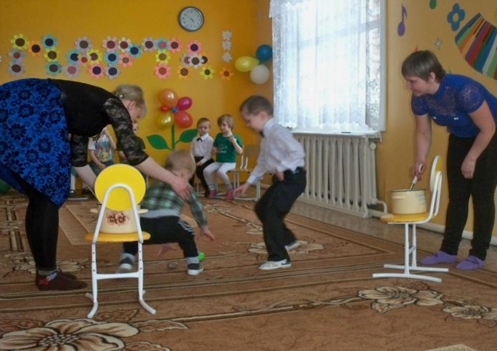

Slide 16
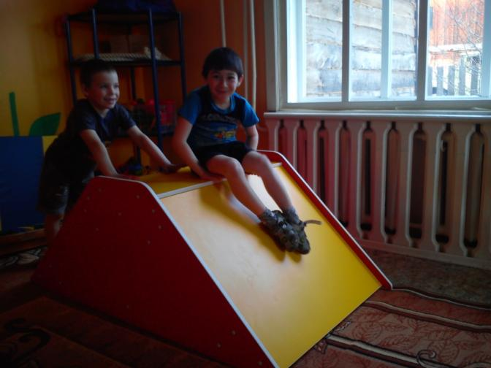
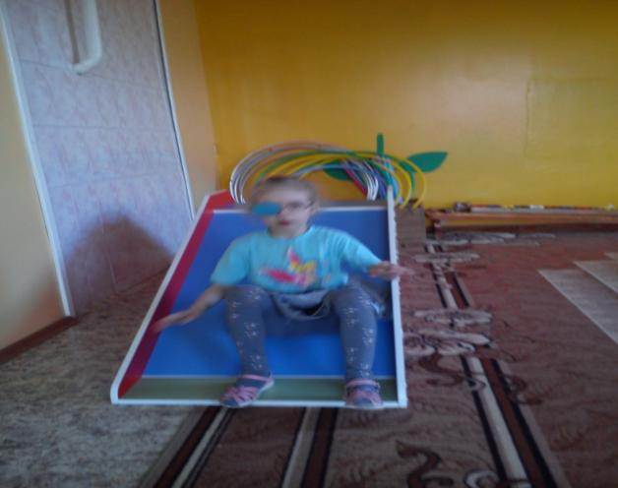

Slide 17
Консультации и папки- передвижки:
«Оздоровление детей», «Витамины- залог здоровья»;
«Одевайся по погоде!»;
«Адаптация ребенка- важное условие его психологического и физического развития.»
«Грипп. Меры профилактики. Симптомы данного заболевания.»
« Как сделать зимнюю прогулку с ребенком приятной и полезной» и др.

Slide 18
Родительские собрания:
«Основные направления воспитательно- образовательной и оздоровительной работы с детьми на новый учебный год»;
«Профилактика гриппа и ОРВИ»( родительское собрание с привлечением медсестры»

Slide 19
Привлечение родителей к организации Уставной деятельности ДОУ.
Помощь родителей в приобретении или изготовлении оборудования для проведения занятий по физическому воспитанию, а также помощь в оформлении и организации спортивных площадок на территории ДОУ.

Slide 20
Нестандартное оборудование, выполненное родителями.

Slide 21
Спасибо за внимание!

